Slide 1


ISFD Nº 47 – PROFESORADO EN EDUCACIÓN FÍSICA - OLAVARRÍA
HACIA UNA COMUNIDAD DE SABERES EN EDUCACIÓN FÍSICA Y PEDAGOGÍA SOCIAL

Slide 2
UNA EXPERIENCIA EN EL MARCO DE LOS PROYECTOS DE MEJORA INSTITUCIONALES.
RECOGE TRABAJOS DE FORMACIÓN INICIAL Y CONTINUA; DE INVESTIGACIÓN Y DE EXTENSIÓN.
SE PARTE DE CONCEBIR LA DOCENCIA EN UN SENTIDO AMPLIO.

Slide 3
SE TRABAJA DESDE TRES LINEAMIENTOS BÁSICOS:
1- LAS PRACTICAS DE EF EN EL MARCO DE LA PEDAGOGÍA SOCIAL.
2- LA CONSTRUCCIÓN DE ALTERNATIVAS EN LA FORMACIÓN EN RED.
3- LA PRODUCCIÓN COOPERATIVA DE CONOCIMIENTOS EN UNA COMUNIDAD DE SABERES.

Slide 4
LAS PRACTICAS DE EF EN EL MARCO DE LA PEDAGOGÍA SOCIAL.
- HAY ESPACIOS QUE SE RECONOCEN COMO EDUCATIVOS - DARLES VISIBILIDAD – ASUMIR UN COMPROMISO SOCIAL Y EDUCATIVO CON ELLOS.
- CONCEPCIÓN AMPLIADA DE PRACTICA PROFESIONAL.

Slide 5
LA CONSTRUCCIÓN DE ALTERNATIVAS EN LA FORMACIÓN EN RED.
REDEFINIMOS EL CONCEPTO EDUCACIÓN NO COMO EDUCACIÓN /ESCOLARIZACIÓN
SE DOCUMENTARON: PROYECTOS; EXPERIENCIAS Y PROGRAMAS EN DIVERSOS CONTEXTOS: INSTITUCIONALIZADOS Y NO INSTITUCIONALIZADOS.
LOS TRABAJOS INTER - INSTITUCIONALES SUPERAN EL AISLAMIENTO Y LA SOLEDAD.

Slide 6
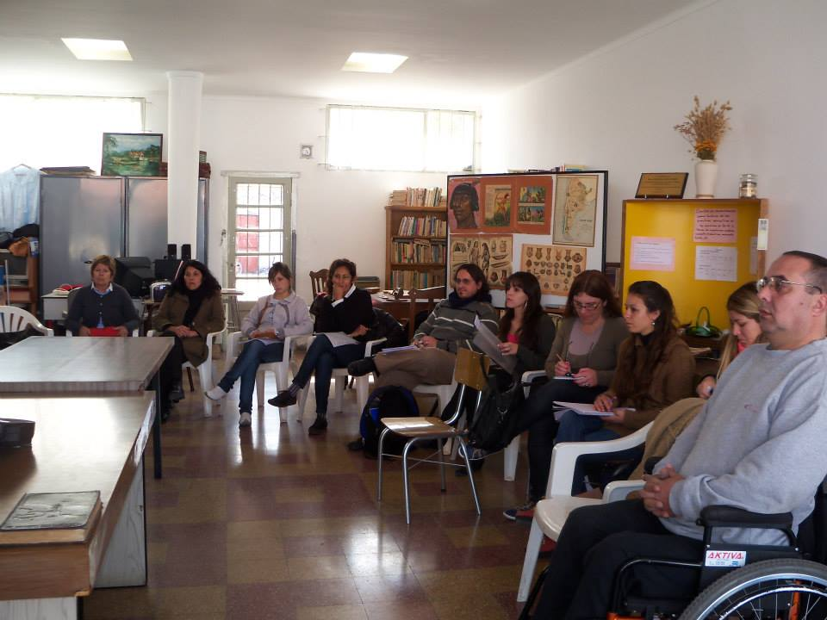
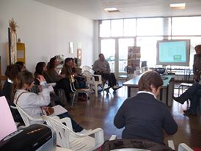
LA PRODUCCIÓN COOPERATIVA DE CONOCIMIENTOS EN UNA COMUNIDAD DE SABERES
LA PRODUCCIÓN DE SABERES COMO CONSTRUCCIÓN COLECTIVA DIALÉCTICA.
PRODUCCIÓN REALIZADA POR LOS ALUMNOS EN ESCUCHA DE LOS DIVERSOS SENTIDOS QUE SE LE OTORGAN A LAS PRÁCTICAS. – INVEST. PARTICIPATIVA.
CONSTRUCCIÓN DE UN DISCURSO POLIFÓNICO SOCIOHISTÓRICAMENTE SITUADO.

Slide 7
DESDE EL HACER Y SABER PRÁCTICO DE LOS ACTORES EN CADA CONTEXTO :
SE PUDO: HACER VISIBLES OTROS MODOS DE ENSEÑAR, DE CONECTARSE CON EL OTRO, DE PRODUCIR CONOCIMIENTO, DE GENERAR PRÁCTICAS EDUCATIVAS INCLUSORAS, DE FAVORECER EL ACCESO A LA CULTURA, LA PARTICIPACIÓN COMUNITARIA.

Slide 8
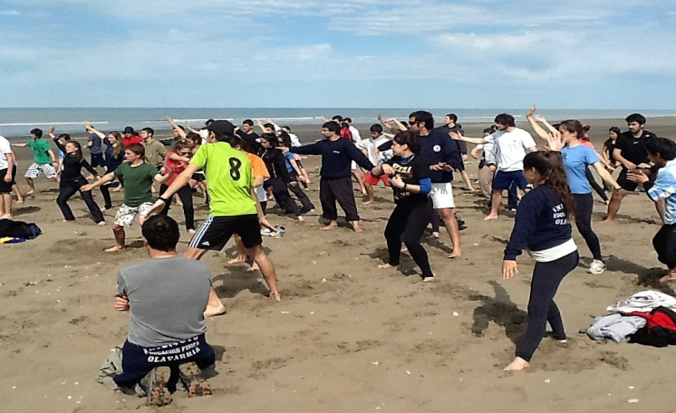
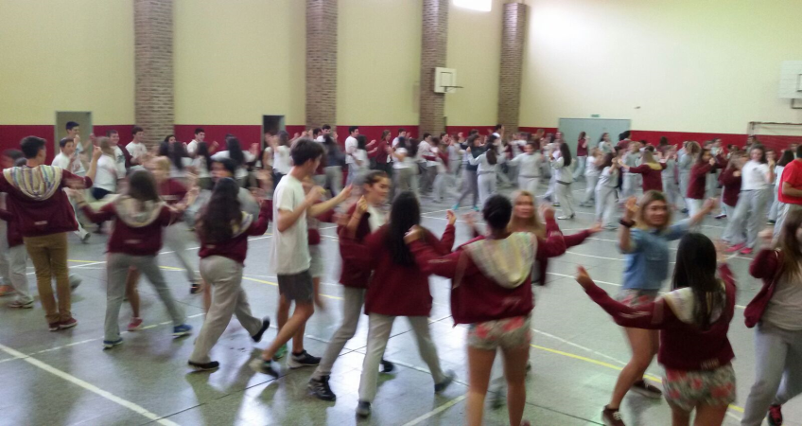
ALGUNAS EXPERIENCIAS Y REFLEXIONES
HACIA EL INTERIOR DEL INSTITUTO: LA SITUACIÓN DE REENVIO NOS PERMITE REVISAR Y REDEFINIR EL CAMPO DE LAS PRACTICAS CORPORALES.

Slide 9
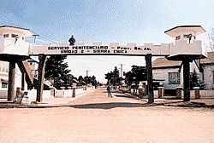
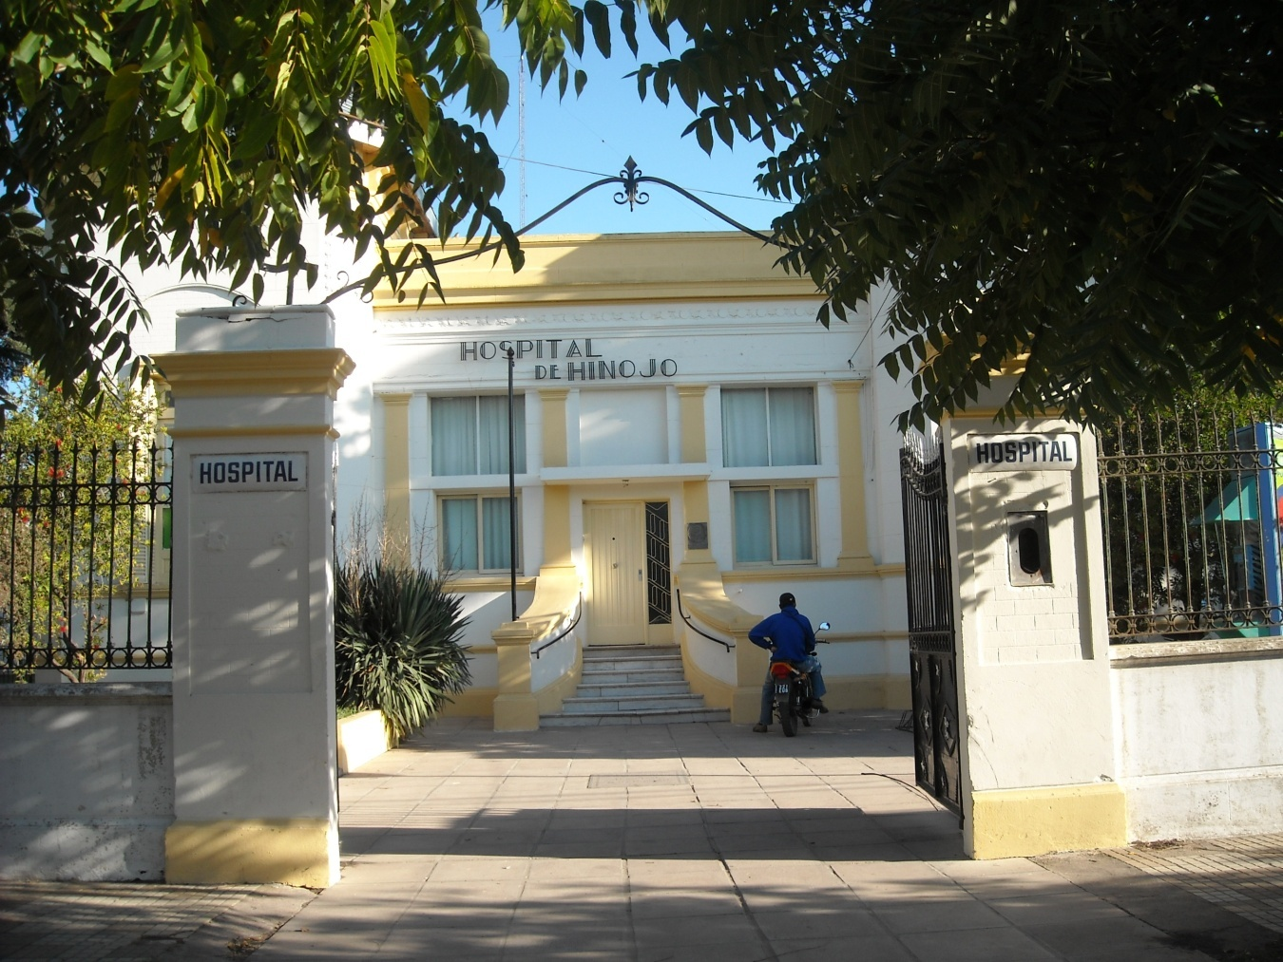
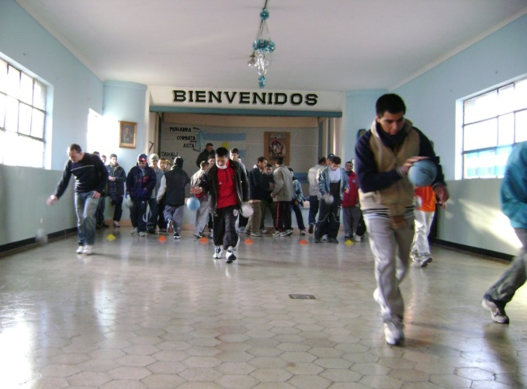
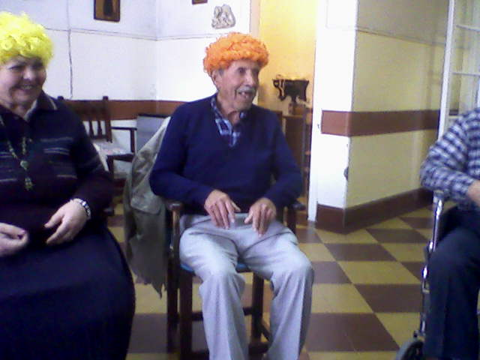
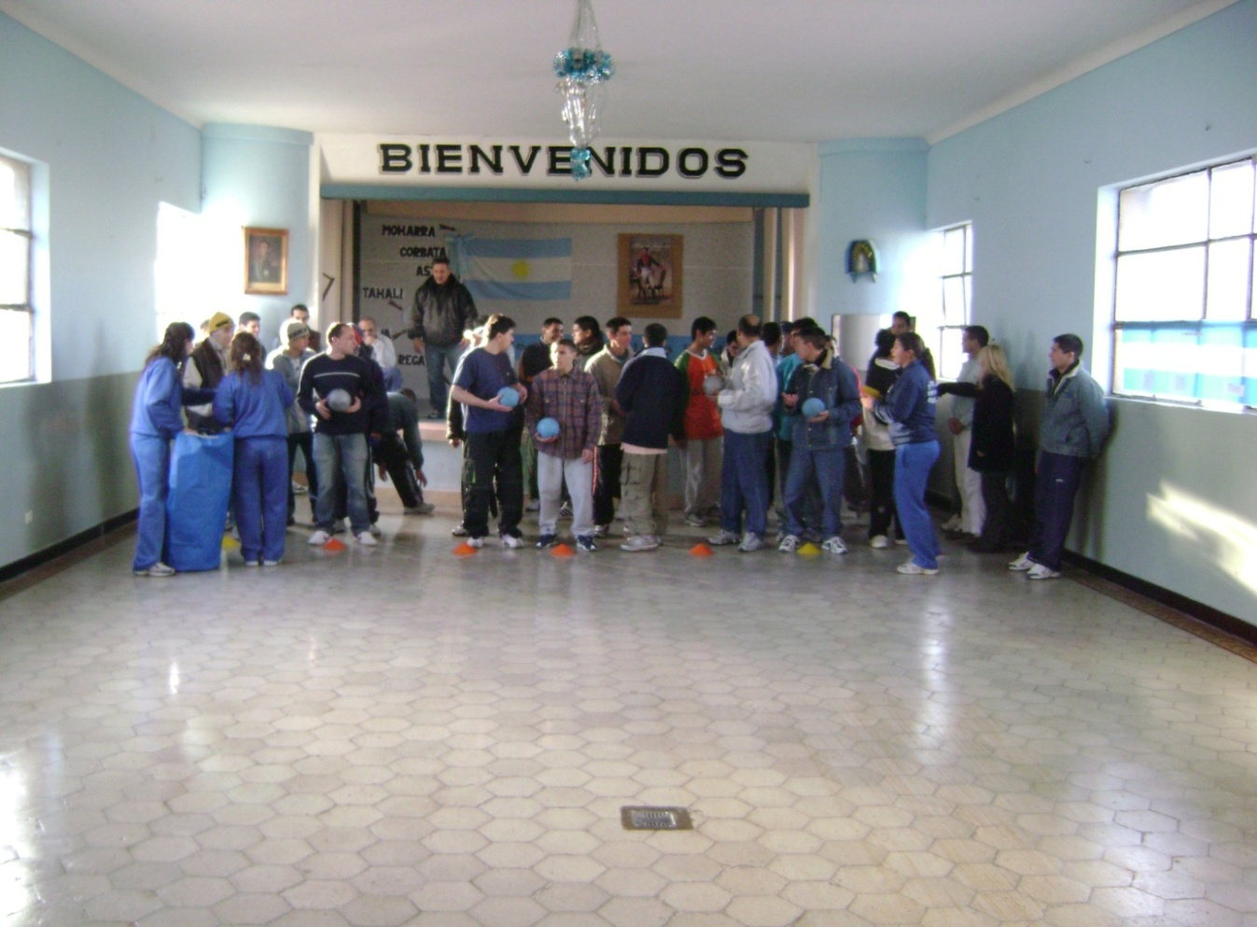
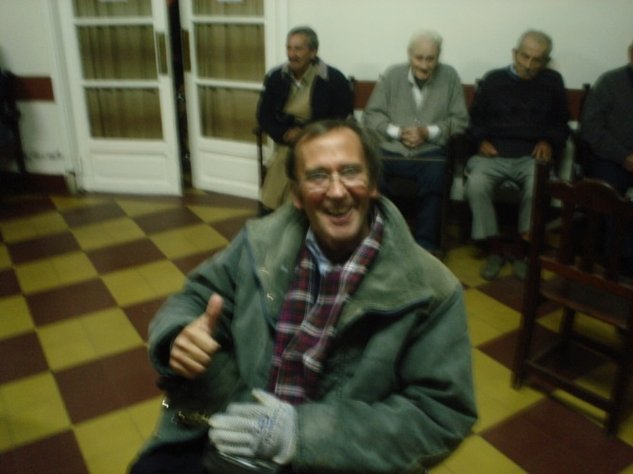
“Hay quienes intervienen para que algo pase, hay quienes observan lo que pasa y hay quienes ni se imaginan lo que está pasando”
El rostro
La mirada
Las manos
La postura
“No solo enseñamos y aprendimos, sino que pudimos recuperar valores ocultos de la sociedad”…

Slide 10
“Las experiencias, no se compran, ni se venden, por lo tanto somos dueños de un tesoro”…
“Fue una practica constructiva, tanto
para aprender como para enseñar” …
“Descubrimos, que detrás del muro, también existen personas, con sentimientos, rencores y ganas de aprender”…
“Lograr liberar el cuerpo, en un contexto donde la mirada es el arma mas fuerte, un logro, que dejó mucha satisfacción en nosotros”…

Slide 11

GRACIAS: ISFD Nº 47 Olavarría
Autores:
- Avalo, Carlos Roberto
- Benítez, Claudio Alberto
Coronel, Gabriel Oscar
gipefo@gmail.com

